Slide 1
Формы
подготовки сочинских школьников к участию в региональном и заключительном этапах Всероссийской олимпиады школьников в 2018/2019 уч.году

Slide 2
Педагогическое и психологическое сопровождение победителей и призеров школьного, муниципального и регионального этапов олимпиады в соответствии с индивидуально - образовательным маршрутом (ИОМ)
по подготовке к олимпиадам школьников
Наставничество

Slide 3
Индивидуальный учебный план и образовательный маршрут
✓ предметы учебного плана,
✓ курсы внеурочной деятельности, занятия по программам дополнительного образования,
Индивидуальный образовательный
маршрут
✓ темы и разделы рабочих программ учебных предметов и курсов внеурочной деятельности.
обеспечение освоения образовательной программы на основе индивидуализации ее содержания с учетом особенностей и образовательных потребностей конкретного обучающегося
Индивидуальный учебный план
Письмо министерства образования, науки и молодежной политики Краснодарского края № 47-01-13-12584/19 от 26.06.2019 «О формировании индивидуального образовательного маршрута для детей, проявивших выдающиеся способности»

Slide 4
Консультации, практические занятия с педагогами в образовательной организации.
Обучение в МБУ ДО Центре творческого развития м гуманитарного образования г.Сочи.
Учебно-тренировочные сборы
по подготовке к муниципальному и региональному этапу ВОШ на базе ЦТРиГО

Slide 5
Обучение в ГБУ ДО КК
«Центр развития одаренности»
Очно-заочное обучение с применением дистанционных образовательных технологий и электронного обучения
Очное обучение «Эр удит»
Дистанционное обучение «Интеллектуал»
Заочное обучение «ЮНИОР»
Очные лекции с
преподавателями ведущих вузов Кубани и учителями- наставниками
Групп ы интенсивной подготовки и работа в системе Moodle
Групп ы для начинающих олимпиоников
Групп ы по подготовке к олимпиадам (пропедевтика)
Очные лекции с
преподавателями ведущих вузов Кубани и учителями- наставниками для 7-8-х кл ассов
Учебно-тренировочные сборы и краевые тренинги с ведущими
преподавателями вузов Кубани, Москвы и
Московской области и привлеченными
специал истами
Образовательного центра «Сириус»
Группы по подготовке к олимпиадам (олимпиадный резерв)
Самостоятельное изучение материалов разработанных по методичкам
Проф ильные летние и осенние смены общеинтеллектуальной направленности

Slide 6
Особенности дистанционного обучения на 2019-2020 учебный год
Особенности обучения на
дистанционных курсах «Интеллектуал»
Занятия в группах интенсивной
подготовки и работа в системе Moodle (олимпийский резерв)
Мультимедийный потенциал новых информационных технологий
Учебно -тренировочные сборы и
краевые тренинги с ведущими
преподавателями вузов Кубани, Москвы и Московской области и
привлеченными специалистами
Образовательного центра «Сириус»
Самостоятельное изучение материалов, разработанных преподавателями

Slide 7
Особенности очного обучения на 2019-2020 учебный год
Особенности обучения на очных
курсах «Эрудит»
Очные лекции и индивидуальные консультации с преподавателями ведущих вузов Кубани и учителями- наставниками
Самостоятельная работа слушателей курсов
Практические и лабораторные занятия на кафедрах вузов

Slide 8
Особенности заочного обучения на 2019-2020 учебный год
Особенности обучения на заочных
курсах «Юниор»
Обучение с 5-го класса
Очные лекции и консультации с
преподавателями ведущих вузов Кубани и учителями-наставниками для 7-8-х классов
Мультимедийный потенциал новых информационных технологий
Самостоятельное изучение материалов, разработанных преподавателями

Slide 9
ЦИКЛОГРАММА
мероприятий по обучению
в 2019-2020 учебном году
форма обучени я |  | 2019
 |  | сентябрь |  |  |  |  | октябрь |  |  |  |  | ноябрь |  |  |  | декабрь
 |  | 1 | 2 | 3 | 4 | 5 | 1 | 2 | 3 | 4 | 5 | 1 | 2 | 3 | 4 | 1 | 2 | 3 | 4 | 5
 |  | 1 | 2-8 | 9-15 | 16-22 | 23-29 | 30-6 | 7-13 | 14-20 | 21-27 | 28-3 | 4-10 | 11-17 | 18-24 | 25-1 | 2-8 | 9-15 | 16-22 | 23-29 | 30-31
Очные курсы "Эрудит" | очная лекция |  |  |  |  |  |  | 12.10 13.10 по 4 часа |  | 26.10 27.10 по 4 часа |  | 09.11 10.11 по 4 часа |  | 23.11 24.11 по 4 часа |  | 07.12 08.12 по 4 часа |  | 21.12 22.12 по 4 часа
 | консульт ация |  |  |  |  |  |  | 12.10 13.10 по 0,5 часа |  | 26.10 27.10 по 0,5 часа |  | 09.11 10.11 по 0,5 часа |  | 23.11 24.11 по 0,5 часа |  | 07.12 08.12 по 0,5 часа |  | 14.12 15.12 по 0,5 часа
Дист анци онные курсы "Интеллектуал" | очные заняти я |  |  |  |  |  | региона льный тренинг |  |  | Профи льная смена |  |  |  |  |  | УТС
 | заочная (видео) лекци я (запи сь) |  |  |  |  |  |  |  | 2 часа |  | 2 часа |  | 2 часа | 2 часа | 2 часа |  | 2 часа
 | консульт ация |  |  |  |  |  |  | 11.10 |  |  |  |  | 13.11 |  |  |  |  |  | 23.12
Заочные курсы "Юниор" | очная лекция для 7-8 классов |  |  |  |  |  |  |  |  |  | 03.11 4 часа |  |  |  | 01.12 4 часа
 | ин дивидуальн ая консульт ация |  |  |  |  |  |  |  |  |  | 03.11 1 час |  |  |  | 01.12 1 час
 | групповая консульт ация |  |  |  |  |  |  |  |  |  | 03.11 1 час |  |  |  | 01.12 1 час

Slide 10
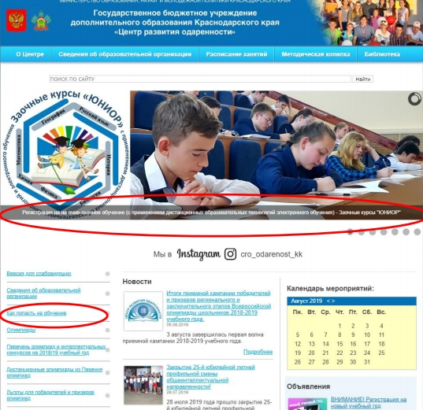
Электронная регистрация на курсы обучения в ЦРО

Slide 11
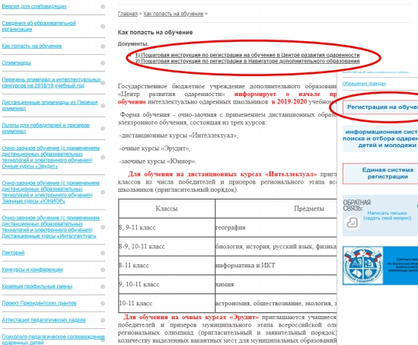
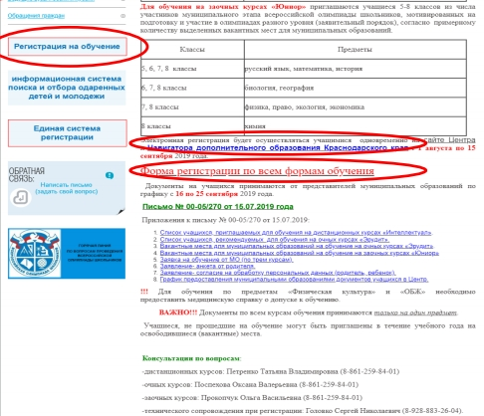
Электронная регистрация на
Очно- заочное обу чение
с применением дистанционных об разовательных технологий и электронного обу чения
в 2019-2020 учебном году

Slide 12
Тренинги и профильные смены:
Всероссийский тренинг по подготовке к олимпиадам «Путь к Олимпу» (г. Москва)
Краевые учебно-тренировочные сборы по подготовке к региональному и заключительному этапам ВОШ (Краснодар)
Региональный тренинг по подготовке к заключительному этапу ВОШ (Анапа)
Краевая профильная смена общеинтеллектуальной направленности (Анапа)
- Региональный тренинг «Интеллектуал Кубани» (Анапа)

Slide 13
Дистанционное обучение в
ОЦ «СИРИУС»

Slide 14
ОНЛАЙН образование в ОЦ «СИРИУС»

Slide 15
Участие в городских интеллектуальных олимпиадах:
Олимпиада | Организатор
Многопрофильная инженерная олимпиада «Звезда» (из «Перечня олимпиад школьников на 2018-2019 учебный год») | ФГБОУ ВО «Сочинский государственный университет»
Городская олимпиада младших школьников по информатике | МБУ ДО ЦТРиГО
Городская олимпиада школьников по математике для обучающихся четвертых классов "Пять с плюсом" | МБУ ДО ЦТРиГО

Slide 16
Лекторий

Slide 17
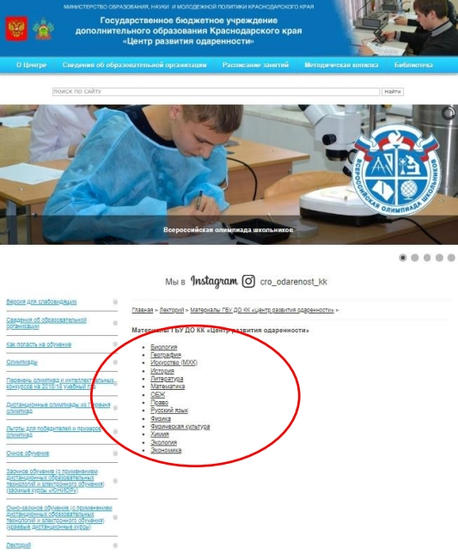
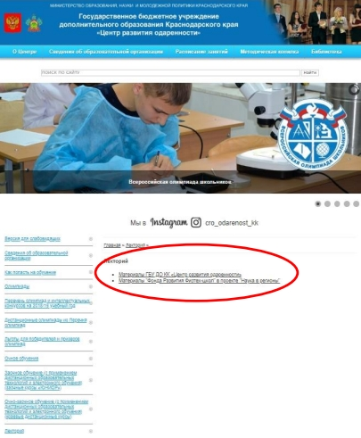
Лекторий

Slide 18
www.bfnm.ru
28 сентября – 4 октября
19-25 октября
5-11 октября
19-25 октября
12-18 октября
26 октября –
1 ноября
26 октября – 1 ноября
2-8 ноября
Стоимость участия в тренингах соста вляет:
- 21 000 рублей с учетом проживания в гостиничном комплексе «Измайлово» 3-4-х местные комнаты для проживания, 3-х разовое питание, культурная и экскурсионная программа; - 12 000 рублей при самостоятельном размещении (предоставляются обеды, культурная и экскурсионная программы).

Slide 19
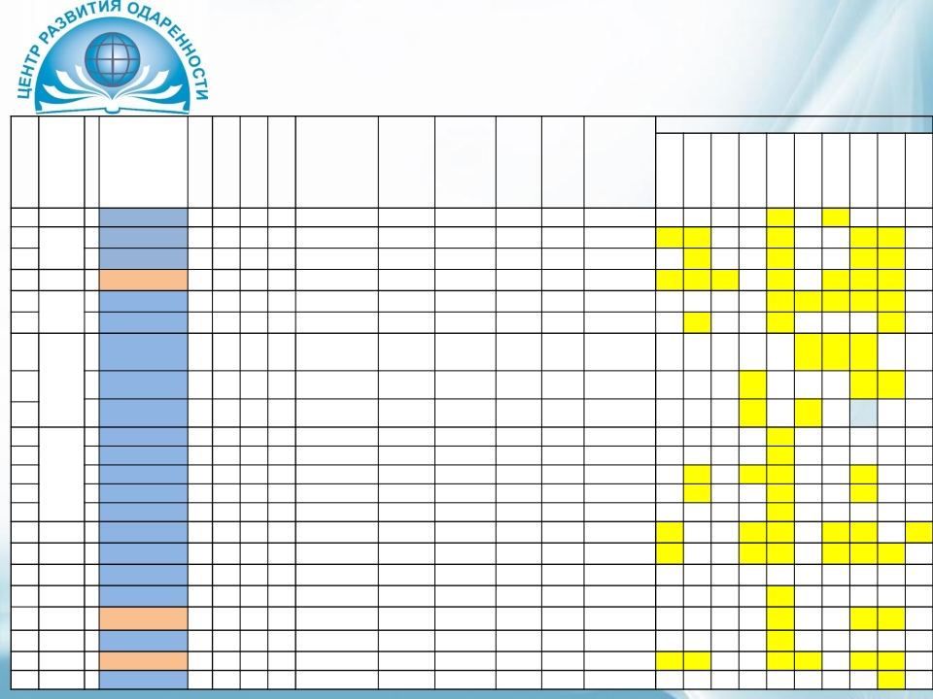
Индивидуальный образовательный
маршрут
по дг о то вка
Обучен ие в
зао чны х
ш ко лах уни верс итетах Ро ссии
ПБД и ПБД и ПБД и
Даты про ведени я ко нсультаци
Даты
Летни е
смены
Дистан
ие
Фам или я Имя Отчеств о класс
ПРЗ ПРЗ ПРЗ 2017 на 2018 на 2019 на
ОО МО наставни к
про ведени я Препо даватели ВУЗа УТС
про фил о сенни осенняя Осенн и Весенн Путь к ьны е й РТ ПС е УТС ие УТС о лим пу
Очно е ци о нн о о бучен е
ЗЭ ЗЭ ЗЭ
й,
сириус
ие о бучен
1
Ко маренко Анна
участни
да
да
био ло г ия 1 Александро вн а 11
к ПРЗ МАОУ лиц ей № 48 г. Красно дар Гайдук Т. А. 03.04-07.04 Зо ло тави на М. Л.
2
Галкин Ро стислав
участни
Красно армейски
Ф ило бо к А. А. Бекух
гео г рафия
1 Витальевич 10
к ПРЗ
й Про кудин а Е. С. 03.04-07.04 З. А. Ко маро в Д.А. да да да да да
3
Михеенко Ко нстанти н
участни
МБОУ г им нази я № 8
Ф ило бо к А. А. Бекух
2 Алексеевич 11 ПРЗ
к ПРЗ
г.Т ихо рецка Ти хо рецкий По стнико ва С.В. 03.04-07.04 З. А. Ко маро в Д.А. да да да да
4
Сереги н Михаил
да
да
да
да
да
да
да
исто рия 1 Серг еевич 10 ПБД МАОУ СОШ №19 Но во ро сситйск Гудко ва Т. Г. 20.03-24.03 Перени ж ко О.А.
5
Пано ва Дарья
да
да
да
да
да
литература
1 Ко нстанти но вн а 8(9) ПРЗ МБОУ СОШ № 47 Красно дар Паскеви ч Н. Я. 27.03-31.03 Грим о ва О.А.
6
До лг о бо родова Дарья
да
да
да
2 Серг еевна 10 ПРЗ МБОУ СОШ № 98 Красно дар Паскеви ч Н. Я. 27.03-31.03 Грим о ва О.А.
Буркин Серг ей
Зви рик И.П., Бердо вская С.В.,
да
да
мат кружо к МАОУ
МТЛ
7
1 Владим иро ви ч 9 ПРЗ МБОУ Т ЭЛ Но во ро ссийск
Арефьева Е. Н. 03.04-07.04
8
матем атика
Бело зёро в Матвей
да
Гузи ри пль
кружо к ко нс. Бернул Климен
2 Юрьеви ч 10 ПРЗ ПРЗ ПРЗ МБОУ Т ЭЛ Но во ро ссийск Клименко И.Н., 03.04-07.04 Федо ренко И.В.
ли ко И.Н.
9
Демин Дани ла
да, Сухо в К.А.
3 Александро ви ч 10 (11) ПБД ПРЗ МОАУ Гим нази я № 8 Со чи Зубарев Е. В. 03.04-07.04 Мамий Д.К.
да
10
Гип ке Дженн ифер
НЧОУ г им нази я
Тя ж ельни ко ва Н.
да
1 Серг еевна 9 ПРЗ
"Ро сто к" Анапа
Г. 11.04-13.04 03.04-07.04 Бело ко пы тов а И.А.
11
Ер о хин а Анастасия
участни
Клименто вский
да
2 Олего вн а 11 ПРЗ
к ПРЗ МБОУ г им нази я № 92 Красно дар
А. П. 11.04-13.04 03.04-07.04 Бело ко пы тов а И.А.
12
немецкий язы к
Красило вц ева Веро ни ка
да
да
да
да
3 Андреевн а 11 ПРЗ МАОУ г им нази я № 36 Красно двр Гриш ин а Е. В. 11.04-13.04 03.04-07.04 Бы чко в С.С.
13
Седо в Александр
да
да
да
4 Яко влев ич 10 ПРЗ МБОУ СОШ № 3 Го рячий Ключ Железняк М. Ю. 11.04-13.04 03.04-07.04 Бело ко пы тов а И.А.
да
14
5 То майдис Эрик 11 ПРЗ ПРЗ ПРЗ
МОБУ г им нази я № 9
общество зн а
Садо вская Марина
им ени Н. Остро вско г о Со чи Ло дыш кина И. В. 11.04-13.04 03.04-07.04 Бело ко пы тов а И.А.
15
ни е 1 Александро вн а 10 ПРЗ МОБУ СОШ № 13 Лабинский Максим о ва Ю.Н. 12.03-16.03 Бо риско О. А. да да да да да да право 1 Витальевич 9 ПРЗ ПРЗ МАОУ г им нази я № 23 Красно дар Селезнева О.А. 03.04-07.04 Хиль И.М.
16
Лукин Александр
АЛИР, АРТ Е К
да
да
да
да
да
17
Андреева Анастасия
русский язы к 1 Андреевн а 10 ПБД ПРЗ МБОУ лиц ей № 90 Красно дар Шестако ва Г. Б. 12.03-16.03
18
Федо ро в Серг ей
да
техно ло г ия 1 Александро ви ч 10 ПРЗ МБОУ СОШ № 1 Ти маш евский Сальни ко в С. И. 20.03-24.03 Бо г дано а В.Н.
19
Якуш ин а Со фья
МБОУ СОШI # 13
Усть -
Жиг айло ва Л. В.,
да
да
да
Ф К 1 Вадим о вн а 7 ПРЗ ПБД
им ени ИюФ. Рулева
Лабинский Якуш ин ВВ. И. 27.03-31.03 Яким о ва Л. А.,
20
французский
Гево рг ян Мери
Дюв аль- Стро ева
да
язы к 1 Артуро вн а 11 ПРЗ ПРЗ ПРЗ МАОУ г им нази я № 36 Красно дар
Е.Е. 6.02-8.02 26.02-2.03 Метелева В.В.
21
Тр о ш ин Никита
г.- г.
да
да
да
да
да
да
эко ло г ия 1 Максим о ви ч 11 ПРЗ ПРЗ ПБД МАОУ СОШ № 40
Но во ро ссийск Вехо в Д.В. 27.03-31.03 Пикало ва Н.А.
22
Бело зеро в Матвей
участни
г.- г.
да
эко но ми ка 1 Юрьеви ч 10
к ПРЗ МБОУ Т ЭЛ
Но во ро ссийск Дейнеги Л. С. Нагучев М. М.

Slide 20
ЦИКЛОГРАММА
мероприятий по обучению в 2019-2020 учебном году
М ероприят ие | КЛАСС | август | сент ябрь | окт ябрь | ноябрь | декаб рь | январь | февраль | март | апрель | май | июнь- август
Очные курсы «Эрудит» | 7-11
Дистанционны е курсы «Интелл ект уа л» | 8-11
Заочные курсы «Юниор» | 7,8
Краевые учебно – тренировочные сборы по подготовке к участию в региона льном этапе | 8-11
Краевые учебно – тренировочные сборы по подготовке к участию в закл ючит ельном этапе | 9-11
Краевые профильные смены общеинтеллек туа льной направленност и | 8-10
Региональный тренинг " Интеллектуал Кубани" | 7-8
Региональный тренинг | 10-11
Про фильная смена | 8-9
1
2
3
4
5
6
7
8
9
10
Учебные занятия Центра
педагогического мастерства (ЯЩЕНКО), Образовательного центра " СИР ИУС"
9-11

Slide 21
График проведения интенсивных занятий по подготовке школьников Краснодарского края к участию в региональном и заключительном этапах всероссийской олимпиады школьников
учебно - тренировочные
сборы
(региона льный т ренинг) (Анапа)
Учебные
(М осква)
Учебные занят ия
го цент ра «СИРИУС»
(Сочи)
Учебно -
сборы (Краснодар)
Учебно -
сборы (Краснодар)
Краевые тренинги
(Краснодар)
занят ия Цент ра профильная педаго гического (осенняя) смена
Образоват ельно тренировочные тренировочные
предметы/фо рмы
маст ерст ва (Анапа)
интенсивны х занятий
9-11 класс 9-11 класс 7-8 класс 8-11 класс 8-11 класс 30.09-6.10.2019 октябрь, ноябрь 28.10-3.11.2019
8-11 класс
8-11 класс
ноябрь
2-6.12.2019
февраль-апрель
2020
февраль-апрель
2020
1 английски й язык
*
*
*
*
*
2 астро номия
*
3 биология
*
*
*
*
4 география
*
*
*
*
5 искусство (МХК)
*
6 испанский язык
*
*
7 история
*
*
*
*
*
*
8 итальянский язык
*
*
9 китайский язык
*
*
10 литература
*
*
*
*
*
11 математика
*
*
*
*
12 немецкий язык
*
*
*
*
*
13 обществознание, право 14 обществознание
*
*
*
*
15 право
*
*
16 русский язык
*
*
*
17 физика
*
*
*
*
*
18 французски й язык
*
*
*
*
*
19 химия
*
*
*
*
*
20 экология
*
*
21 экономика, математика 22 экономика
*
*
23 инфо рматика и ИКТ 24 физическая культура
*
*
*
*
*
25
основы безопасности жизнедеяте льно сти
*
26 технология *

Slide 22
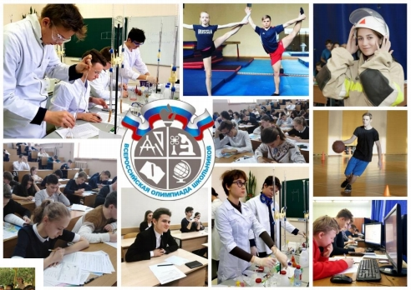
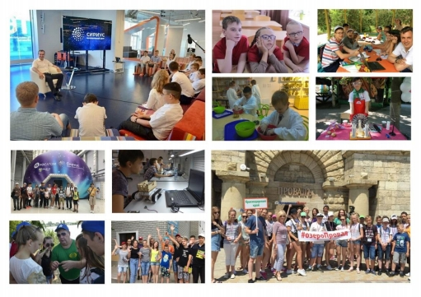
Дополнительную информацию
можно найти на сайтах
http://минобрнауки.рф/документы?key
words=319
www.olimpiada.ru
www.cdodd.ru

Slide 23
Задачи на ближайшее время:
1. В срок до 15 сентября 2019 года:
- осуществить контроль регистрации учащихся, приглашенных и заявившихся на обучение в МБУ ДО КК «Центр развития одаренности», на сайте Центра и в навигаторе дополнительного образования Краснодарского края;
- направить в УОН (эл.адрес: GluhovaGV@edu.sochi.ru) заявку на зарегистрированных в формате WORD, а также скан-копии отказов родителей.
2. В не позднее 16 сентября предоставить в УОН (кабинет №33) пакет документов зарегистрированных на обучение в ЦРО г. Краснодар.
3. Предоставить в УОН (кабинет №33) работы на Всероссийский конкурс сочинений (пакет документов) не позднее 11.00 часов 16 сентября.
4. Направить 16 и 17 сентября 2019 года к 14.00 часам учителей русского языка и литературы - членов жюри Всероссийского конкурса сочинений в УОН (кабинет №37) для проверки работ.
5. В срок не позднее 17 сентября предоставить информацию об общественных наблюдателях (скан-копии заявлений, список и удостоверения в формате WORD) на эл.адрес: GrininaZV@edu.sochi.ru.
6. В срок до 23 сентября 2019 г. составить и оформить индивидуально-образовательные маршруты (минимум для тех школьников, которые стали победителями и призерами РЭ и ЗЭ ВОШ в 2018-2019 уч.г.)

Slide 24
Стратегические задачи на учебный год
1. Составить и оформить индивидуально-образовательные маршруты (минимум для тех школьников, которые стали победителями и призерами регионального и заключительного этапов ВОШ в 2018-2019 уч.г. в срок до 23.09.2019 г.
2. Обеспечить психологическое сопровождение талантливых и высокомотивированных школьников.
2. Осуществить персональное сопровождение одаренных школьников в подведомственной образовательной организации.

Slide 25
БЛАГОДАРИМ ЗА ВНИМАНИЕ!

